Slide 1
Docker is on!!!
docker培训教程

Slide 2
we need to know docker?
Why

Slide 3



We can faster,higher,stronger by docker
PK

Slide 4
What are the components of docker?
What

Slide 5
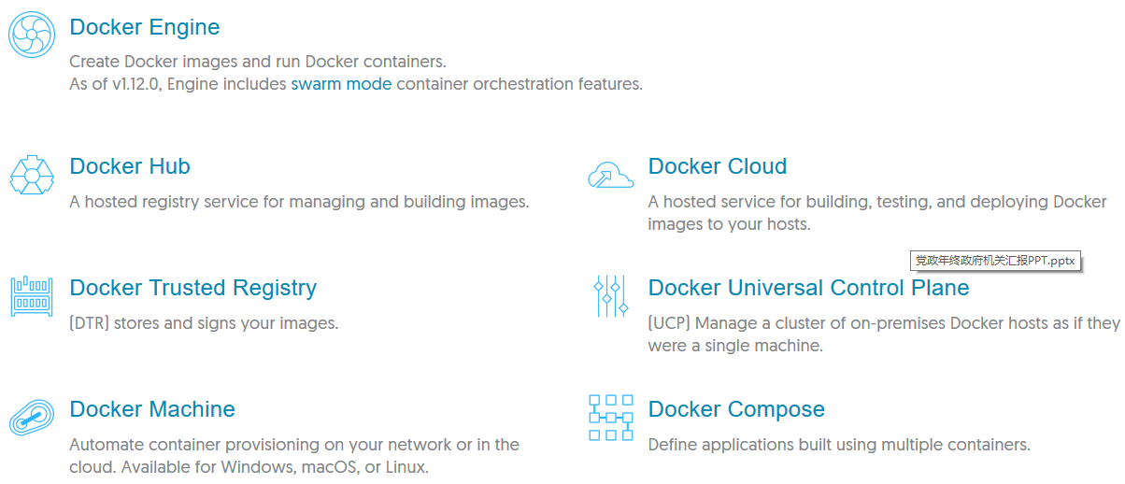
Docker Components 7

Slide 6
How
will we learn it today ?

Slide 7
NO.1
NO.2
NO.3

Slide 8
NO.1

Slide 9
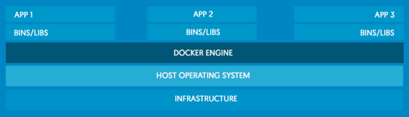
Docker Engine
https://docs.docker.com/engine

Slide 10
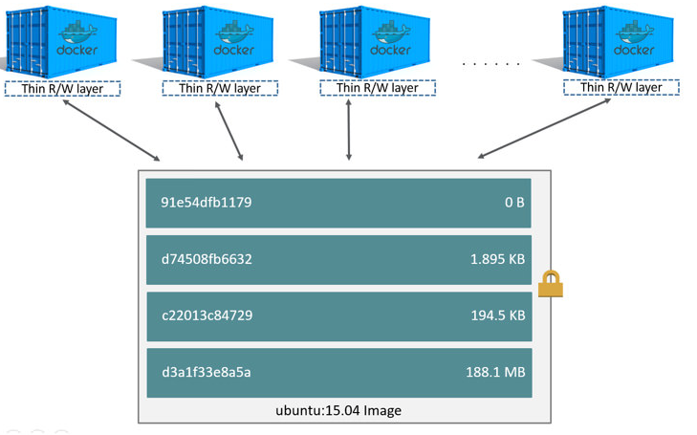
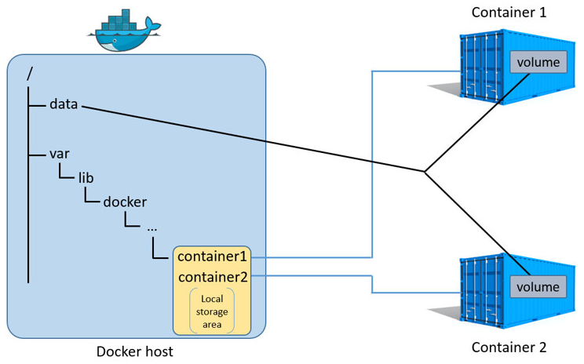
Docker Engine storage

Slide 11
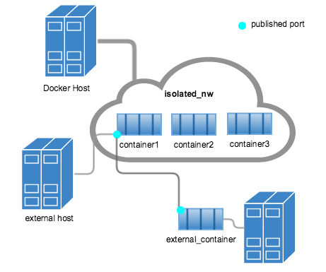
Docker Engine_network
host
none
container
bridge
Notes:
host 模式
如果启动容器的时候使用 host 模式，那么这个容器将不会获得一个独立的 Network Namespace，而是和宿主机共用一个 Network Namespace。容器将不会虚拟出自己的网卡，配置自己的 IP 等，而是使用宿主机的 IP 和端口。
例如，我们在 10.10.101.105/24 的机器上用 host 模式启动一个含有 web 应用的 Docker 容器，监听 tcp 80 端口。当我们在容器中执行任何类似 ifconfig 命令查看网络环境时，看到的都是宿主机上的信息。而外界访问容器中的应用，则直接使用 10.10.101.105:80 即可，不用任何 NAT 转换，就如直接跑在宿主机中一样。但是，容器的其他方面，如文件系统、进程列表等还是和宿主机隔离的。
container 模式
这个模式指定新创建的容器和已经存在的一个容器共享一个 Network Namespace，而不是和宿主机共享。新创建的容器不会创建自己的网卡，配置自己的 IP，而是和一个指定的容器共享 IP、端口范围等。同样，两个容器除了网络方面，其他的如文件系统、进程列表等还是隔离的。两个容器的进程可以通过 lo 网卡设备通信。
none模式
这个模式和前两个不同。在这种模式下，Docker 容器拥有自己的 Network Namespace，但是，并不为 Docker容器进行任何网络配置。也就是说，这个 Docker 容器没有网卡、IP、路由等信息。需要我们自己为 Docker 容器添加网卡、配置 IP 等。
bridge模式
bridge 模式是 Docker 默认的网络设置，此模式会为每一个容器分配 Network Namespace、设置 IP 等，并将一个主机上的 Docker 容器连接到一个虚拟网桥上。当 Docker server 启动时，会在主机上创建一个名为 docker0 的虚拟网桥，此主机上启动的 Docker 容器会连接到这个虚拟网桥上。虚拟网桥的工作方式和物理交换机类似，这样主机上的所有容器就通过交换机连在了一个二层网络中。接下来就要为容器分配 IP 了，Docker 会从 RFC1918 所定义的私有 IP 网段中，选择一个和宿主机不同的IP地址和子网分配给 docker0，连接到 docker0 的容器就从这个子网中选择一个未占用的 IP 使用。如一般 Docker 会使用 172.17.0.0/16 这个网段，并将 172.17.42.1/16 分配给 docker0 网桥（在主机上使用 ifconfig 命令是可以看到 docker0 的，可以认为它是网桥的管理接口，在宿主机上作为一块虚拟网卡使用）

Slide 12
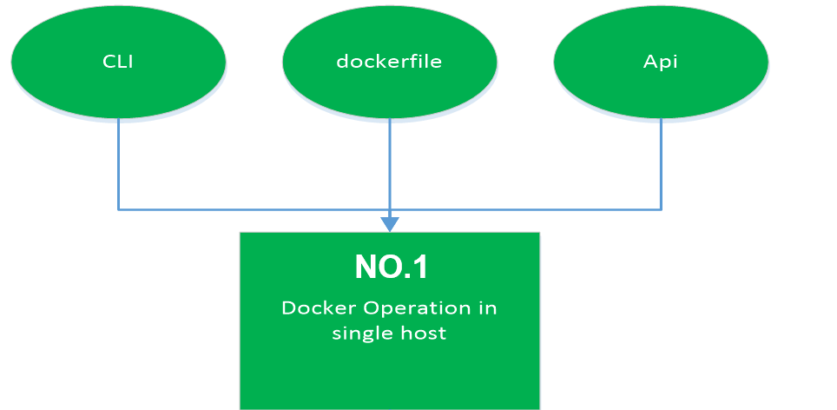
Look back No.1

Slide 13
NO.2

Slide 14
Docker Swarm
https://docs.docker.com/swarm
https://docs.docker.com/engine/swarm/(for 1.12)
Notes:
host 模式
如果启动容器的时候使用 host 模式，那么这个容器将不会获得一个独立的 Network Namespace，而是和宿主机共用一个 Network Namespace。容器将不会虚拟出自己的网卡，配置自己的 IP 等，而是使用宿主机的 IP 和端口。
例如，我们在 10.10.101.105/24 的机器上用 host 模式启动一个含有 web 应用的 Docker 容器，监听 tcp 80 端口。当我们在容器中执行任何类似 ifconfig 命令查看网络环境时，看到的都是宿主机上的信息。而外界访问容器中的应用，则直接使用 10.10.101.105:80 即可，不用任何 NAT 转换，就如直接跑在宿主机中一样。但是，容器的其他方面，如文件系统、进程列表等还是和宿主机隔离的。
container 模式
这个模式指定新创建的容器和已经存在的一个容器共享一个 Network Namespace，而不是和宿主机共享。新创建的容器不会创建自己的网卡，配置自己的 IP，而是和一个指定的容器共享 IP、端口范围等。同样，两个容器除了网络方面，其他的如文件系统、进程列表等还是隔离的。两个容器的进程可以通过 lo 网卡设备通信。
none模式
这个模式和前两个不同。在这种模式下，Docker 容器拥有自己的 Network Namespace，但是，并不为 Docker容器进行任何网络配置。也就是说，这个 Docker 容器没有网卡、IP、路由等信息。需要我们自己为 Docker 容器添加网卡、配置 IP 等。
bridge模式
bridge 模式是 Docker 默认的网络设置，此模式会为每一个容器分配 Network Namespace、设置 IP 等，并将一个主机上的 Docker 容器连接到一个虚拟网桥上。当 Docker server 启动时，会在主机上创建一个名为 docker0 的虚拟网桥，此主机上启动的 Docker 容器会连接到这个虚拟网桥上。虚拟网桥的工作方式和物理交换机类似，这样主机上的所有容器就通过交换机连在了一个二层网络中。接下来就要为容器分配 IP 了，Docker 会从 RFC1918 所定义的私有 IP 网段中，选择一个和宿主机不同的IP地址和子网分配给 docker0，连接到 docker0 的容器就从这个子网中选择一个未占用的 IP 使用。如一般 Docker 会使用 172.17.0.0/16 这个网段，并将 172.17.42.1/16 分配给 docker0 网桥（在主机上使用 ifconfig 命令是可以看到 docker0 的，可以认为它是网桥的管理接口，在宿主机上作为一块虚拟网卡使用）

Slide 15
Docker Swarm
https://docs.docker.com/swarm
https://docs.docker.com/engine/swarm/(for 1.12)
Notes:
host 模式
如果启动容器的时候使用 host 模式，那么这个容器将不会获得一个独立的 Network Namespace，而是和宿主机共用一个 Network Namespace。容器将不会虚拟出自己的网卡，配置自己的 IP 等，而是使用宿主机的 IP 和端口。
例如，我们在 10.10.101.105/24 的机器上用 host 模式启动一个含有 web 应用的 Docker 容器，监听 tcp 80 端口。当我们在容器中执行任何类似 ifconfig 命令查看网络环境时，看到的都是宿主机上的信息。而外界访问容器中的应用，则直接使用 10.10.101.105:80 即可，不用任何 NAT 转换，就如直接跑在宿主机中一样。但是，容器的其他方面，如文件系统、进程列表等还是和宿主机隔离的。
container 模式
这个模式指定新创建的容器和已经存在的一个容器共享一个 Network Namespace，而不是和宿主机共享。新创建的容器不会创建自己的网卡，配置自己的 IP，而是和一个指定的容器共享 IP、端口范围等。同样，两个容器除了网络方面，其他的如文件系统、进程列表等还是隔离的。两个容器的进程可以通过 lo 网卡设备通信。
none模式
这个模式和前两个不同。在这种模式下，Docker 容器拥有自己的 Network Namespace，但是，并不为 Docker容器进行任何网络配置。也就是说，这个 Docker 容器没有网卡、IP、路由等信息。需要我们自己为 Docker 容器添加网卡、配置 IP 等。
bridge模式
bridge 模式是 Docker 默认的网络设置，此模式会为每一个容器分配 Network Namespace、设置 IP 等，并将一个主机上的 Docker 容器连接到一个虚拟网桥上。当 Docker server 启动时，会在主机上创建一个名为 docker0 的虚拟网桥，此主机上启动的 Docker 容器会连接到这个虚拟网桥上。虚拟网桥的工作方式和物理交换机类似，这样主机上的所有容器就通过交换机连在了一个二层网络中。接下来就要为容器分配 IP 了，Docker 会从 RFC1918 所定义的私有 IP 网段中，选择一个和宿主机不同的IP地址和子网分配给 docker0，连接到 docker0 的容器就从这个子网中选择一个未占用的 IP 使用。如一般 Docker 会使用 172.17.0.0/16 这个网段，并将 172.17.42.1/16 分配给 docker0 网桥（在主机上使用 ifconfig 命令是可以看到 docker0 的，可以认为它是网桥的管理接口，在宿主机上作为一块虚拟网卡使用）

Slide 16
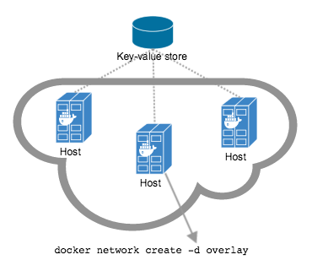
Docker ClusterHosts_Network
https://docs.docker.com/engine/userguide/networking/
Port 7946 TCP/UDP for container network discovery.
Port 4789 UDP for the container overlay network.
Notes:
host 模式
如果启动容器的时候使用 host 模式，那么这个容器将不会获得一个独立的 Network Namespace，而是和宿主机共用一个 Network Namespace。容器将不会虚拟出自己的网卡，配置自己的 IP 等，而是使用宿主机的 IP 和端口。
例如，我们在 10.10.101.105/24 的机器上用 host 模式启动一个含有 web 应用的 Docker 容器，监听 tcp 80 端口。当我们在容器中执行任何类似 ifconfig 命令查看网络环境时，看到的都是宿主机上的信息。而外界访问容器中的应用，则直接使用 10.10.101.105:80 即可，不用任何 NAT 转换，就如直接跑在宿主机中一样。但是，容器的其他方面，如文件系统、进程列表等还是和宿主机隔离的。
container 模式
这个模式指定新创建的容器和已经存在的一个容器共享一个 Network Namespace，而不是和宿主机共享。新创建的容器不会创建自己的网卡，配置自己的 IP，而是和一个指定的容器共享 IP、端口范围等。同样，两个容器除了网络方面，其他的如文件系统、进程列表等还是隔离的。两个容器的进程可以通过 lo 网卡设备通信。
none模式
这个模式和前两个不同。在这种模式下，Docker 容器拥有自己的 Network Namespace，但是，并不为 Docker容器进行任何网络配置。也就是说，这个 Docker 容器没有网卡、IP、路由等信息。需要我们自己为 Docker 容器添加网卡、配置 IP 等。
bridge模式
bridge 模式是 Docker 默认的网络设置，此模式会为每一个容器分配 Network Namespace、设置 IP 等，并将一个主机上的 Docker 容器连接到一个虚拟网桥上。当 Docker server 启动时，会在主机上创建一个名为 docker0 的虚拟网桥，此主机上启动的 Docker 容器会连接到这个虚拟网桥上。虚拟网桥的工作方式和物理交换机类似，这样主机上的所有容器就通过交换机连在了一个二层网络中。接下来就要为容器分配 IP 了，Docker 会从 RFC1918 所定义的私有 IP 网段中，选择一个和宿主机不同的IP地址和子网分配给 docker0，连接到 docker0 的容器就从这个子网中选择一个未占用的 IP 使用。如一般 Docker 会使用 172.17.0.0/16 这个网段，并将 172.17.42.1/16 分配给 docker0 网桥（在主机上使用 ifconfig 命令是可以看到 docker0 的，可以认为它是网桥的管理接口，在宿主机上作为一块虚拟网卡使用）

Slide 17
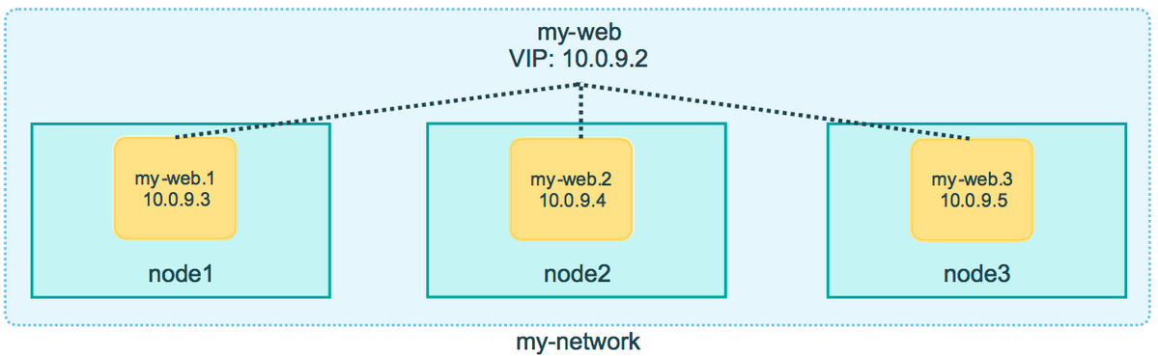
Docker SwarmMode_Network
https://docs.docker.com/engine/swarm/networking/
Port 7946 TCP/UDP for container network discovery.
Port 4789 UDP for the container overlay network.
Notes:
host 模式
如果启动容器的时候使用 host 模式，那么这个容器将不会获得一个独立的 Network Namespace，而是和宿主机共用一个 Network Namespace。容器将不会虚拟出自己的网卡，配置自己的 IP 等，而是使用宿主机的 IP 和端口。
例如，我们在 10.10.101.105/24 的机器上用 host 模式启动一个含有 web 应用的 Docker 容器，监听 tcp 80 端口。当我们在容器中执行任何类似 ifconfig 命令查看网络环境时，看到的都是宿主机上的信息。而外界访问容器中的应用，则直接使用 10.10.101.105:80 即可，不用任何 NAT 转换，就如直接跑在宿主机中一样。但是，容器的其他方面，如文件系统、进程列表等还是和宿主机隔离的。
container 模式
这个模式指定新创建的容器和已经存在的一个容器共享一个 Network Namespace，而不是和宿主机共享。新创建的容器不会创建自己的网卡，配置自己的 IP，而是和一个指定的容器共享 IP、端口范围等。同样，两个容器除了网络方面，其他的如文件系统、进程列表等还是隔离的。两个容器的进程可以通过 lo 网卡设备通信。
none模式
这个模式和前两个不同。在这种模式下，Docker 容器拥有自己的 Network Namespace，但是，并不为 Docker容器进行任何网络配置。也就是说，这个 Docker 容器没有网卡、IP、路由等信息。需要我们自己为 Docker 容器添加网卡、配置 IP 等。
bridge模式
bridge 模式是 Docker 默认的网络设置，此模式会为每一个容器分配 Network Namespace、设置 IP 等，并将一个主机上的 Docker 容器连接到一个虚拟网桥上。当 Docker server 启动时，会在主机上创建一个名为 docker0 的虚拟网桥，此主机上启动的 Docker 容器会连接到这个虚拟网桥上。虚拟网桥的工作方式和物理交换机类似，这样主机上的所有容器就通过交换机连在了一个二层网络中。接下来就要为容器分配 IP 了，Docker 会从 RFC1918 所定义的私有 IP 网段中，选择一个和宿主机不同的IP地址和子网分配给 docker0，连接到 docker0 的容器就从这个子网中选择一个未占用的 IP 使用。如一般 Docker 会使用 172.17.0.0/16 这个网段，并将 172.17.42.1/16 分配给 docker0 网桥（在主机上使用 ifconfig 命令是可以看到 docker0 的，可以认为它是网桥的管理接口，在宿主机上作为一块虚拟网卡使用）

Slide 18
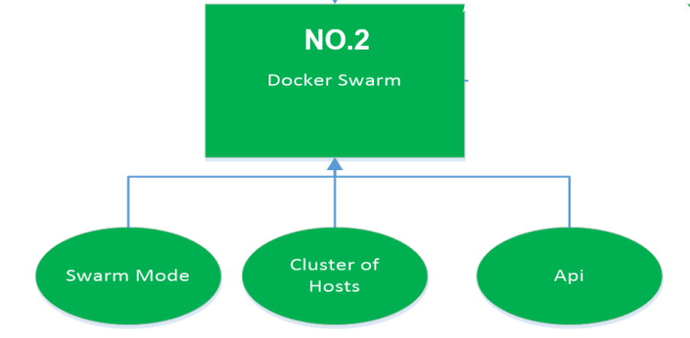
Look back No.2

Slide 19
NO.3

Slide 20
Docker Registry
https://docs.docker.com/registry/
Notes:
host 模式
如果启动容器的时候使用 host 模式，那么这个容器将不会获得一个独立的 Network Namespace，而是和宿主机共用一个 Network Namespace。容器将不会虚拟出自己的网卡，配置自己的 IP 等，而是使用宿主机的 IP 和端口。
例如，我们在 10.10.101.105/24 的机器上用 host 模式启动一个含有 web 应用的 Docker 容器，监听 tcp 80 端口。当我们在容器中执行任何类似 ifconfig 命令查看网络环境时，看到的都是宿主机上的信息。而外界访问容器中的应用，则直接使用 10.10.101.105:80 即可，不用任何 NAT 转换，就如直接跑在宿主机中一样。但是，容器的其他方面，如文件系统、进程列表等还是和宿主机隔离的。
container 模式
这个模式指定新创建的容器和已经存在的一个容器共享一个 Network Namespace，而不是和宿主机共享。新创建的容器不会创建自己的网卡，配置自己的 IP，而是和一个指定的容器共享 IP、端口范围等。同样，两个容器除了网络方面，其他的如文件系统、进程列表等还是隔离的。两个容器的进程可以通过 lo 网卡设备通信。
none模式
这个模式和前两个不同。在这种模式下，Docker 容器拥有自己的 Network Namespace，但是，并不为 Docker容器进行任何网络配置。也就是说，这个 Docker 容器没有网卡、IP、路由等信息。需要我们自己为 Docker 容器添加网卡、配置 IP 等。
bridge模式
bridge 模式是 Docker 默认的网络设置，此模式会为每一个容器分配 Network Namespace、设置 IP 等，并将一个主机上的 Docker 容器连接到一个虚拟网桥上。当 Docker server 启动时，会在主机上创建一个名为 docker0 的虚拟网桥，此主机上启动的 Docker 容器会连接到这个虚拟网桥上。虚拟网桥的工作方式和物理交换机类似，这样主机上的所有容器就通过交换机连在了一个二层网络中。接下来就要为容器分配 IP 了，Docker 会从 RFC1918 所定义的私有 IP 网段中，选择一个和宿主机不同的IP地址和子网分配给 docker0，连接到 docker0 的容器就从这个子网中选择一个未占用的 IP 使用。如一般 Docker 会使用 172.17.0.0/16 这个网段，并将 172.17.42.1/16 分配给 docker0 网桥（在主机上使用 ifconfig 命令是可以看到 docker0 的，可以认为它是网桥的管理接口，在宿主机上作为一块虚拟网卡使用）

Slide 21
Docker Compose
https://docs.docker.com/compose/
Notes:
host 模式
如果启动容器的时候使用 host 模式，那么这个容器将不会获得一个独立的 Network Namespace，而是和宿主机共用一个 Network Namespace。容器将不会虚拟出自己的网卡，配置自己的 IP 等，而是使用宿主机的 IP 和端口。
例如，我们在 10.10.101.105/24 的机器上用 host 模式启动一个含有 web 应用的 Docker 容器，监听 tcp 80 端口。当我们在容器中执行任何类似 ifconfig 命令查看网络环境时，看到的都是宿主机上的信息。而外界访问容器中的应用，则直接使用 10.10.101.105:80 即可，不用任何 NAT 转换，就如直接跑在宿主机中一样。但是，容器的其他方面，如文件系统、进程列表等还是和宿主机隔离的。
container 模式
这个模式指定新创建的容器和已经存在的一个容器共享一个 Network Namespace，而不是和宿主机共享。新创建的容器不会创建自己的网卡，配置自己的 IP，而是和一个指定的容器共享 IP、端口范围等。同样，两个容器除了网络方面，其他的如文件系统、进程列表等还是隔离的。两个容器的进程可以通过 lo 网卡设备通信。
none模式
这个模式和前两个不同。在这种模式下，Docker 容器拥有自己的 Network Namespace，但是，并不为 Docker容器进行任何网络配置。也就是说，这个 Docker 容器没有网卡、IP、路由等信息。需要我们自己为 Docker 容器添加网卡、配置 IP 等。
bridge模式
bridge 模式是 Docker 默认的网络设置，此模式会为每一个容器分配 Network Namespace、设置 IP 等，并将一个主机上的 Docker 容器连接到一个虚拟网桥上。当 Docker server 启动时，会在主机上创建一个名为 docker0 的虚拟网桥，此主机上启动的 Docker 容器会连接到这个虚拟网桥上。虚拟网桥的工作方式和物理交换机类似，这样主机上的所有容器就通过交换机连在了一个二层网络中。接下来就要为容器分配 IP 了，Docker 会从 RFC1918 所定义的私有 IP 网段中，选择一个和宿主机不同的IP地址和子网分配给 docker0，连接到 docker0 的容器就从这个子网中选择一个未占用的 IP 使用。如一般 Docker 会使用 172.17.0.0/16 这个网段，并将 172.17.42.1/16 分配给 docker0 网桥（在主机上使用 ifconfig 命令是可以看到 docker0 的，可以认为它是网桥的管理接口，在宿主机上作为一块虚拟网卡使用）

Slide 22
Docker Machine
https://docs.docker.com/machine
Notes:
host 模式
如果启动容器的时候使用 host 模式，那么这个容器将不会获得一个独立的 Network Namespace，而是和宿主机共用一个 Network Namespace。容器将不会虚拟出自己的网卡，配置自己的 IP 等，而是使用宿主机的 IP 和端口。
例如，我们在 10.10.101.105/24 的机器上用 host 模式启动一个含有 web 应用的 Docker 容器，监听 tcp 80 端口。当我们在容器中执行任何类似 ifconfig 命令查看网络环境时，看到的都是宿主机上的信息。而外界访问容器中的应用，则直接使用 10.10.101.105:80 即可，不用任何 NAT 转换，就如直接跑在宿主机中一样。但是，容器的其他方面，如文件系统、进程列表等还是和宿主机隔离的。
container 模式
这个模式指定新创建的容器和已经存在的一个容器共享一个 Network Namespace，而不是和宿主机共享。新创建的容器不会创建自己的网卡，配置自己的 IP，而是和一个指定的容器共享 IP、端口范围等。同样，两个容器除了网络方面，其他的如文件系统、进程列表等还是隔离的。两个容器的进程可以通过 lo 网卡设备通信。
none模式
这个模式和前两个不同。在这种模式下，Docker 容器拥有自己的 Network Namespace，但是，并不为 Docker容器进行任何网络配置。也就是说，这个 Docker 容器没有网卡、IP、路由等信息。需要我们自己为 Docker 容器添加网卡、配置 IP 等。
bridge模式
bridge 模式是 Docker 默认的网络设置，此模式会为每一个容器分配 Network Namespace、设置 IP 等，并将一个主机上的 Docker 容器连接到一个虚拟网桥上。当 Docker server 启动时，会在主机上创建一个名为 docker0 的虚拟网桥，此主机上启动的 Docker 容器会连接到这个虚拟网桥上。虚拟网桥的工作方式和物理交换机类似，这样主机上的所有容器就通过交换机连在了一个二层网络中。接下来就要为容器分配 IP 了，Docker 会从 RFC1918 所定义的私有 IP 网段中，选择一个和宿主机不同的IP地址和子网分配给 docker0，连接到 docker0 的容器就从这个子网中选择一个未占用的 IP 使用。如一般 Docker 会使用 172.17.0.0/16 这个网段，并将 172.17.42.1/16 分配给 docker0 网桥（在主机上使用 ifconfig 命令是可以看到 docker0 的，可以认为它是网桥的管理接口，在宿主机上作为一块虚拟网卡使用）

Slide 23
Docker Store
https://store.docker.com/
Notes:
host 模式
如果启动容器的时候使用 host 模式，那么这个容器将不会获得一个独立的 Network Namespace，而是和宿主机共用一个 Network Namespace。容器将不会虚拟出自己的网卡，配置自己的 IP 等，而是使用宿主机的 IP 和端口。
例如，我们在 10.10.101.105/24 的机器上用 host 模式启动一个含有 web 应用的 Docker 容器，监听 tcp 80 端口。当我们在容器中执行任何类似 ifconfig 命令查看网络环境时，看到的都是宿主机上的信息。而外界访问容器中的应用，则直接使用 10.10.101.105:80 即可，不用任何 NAT 转换，就如直接跑在宿主机中一样。但是，容器的其他方面，如文件系统、进程列表等还是和宿主机隔离的。
container 模式
这个模式指定新创建的容器和已经存在的一个容器共享一个 Network Namespace，而不是和宿主机共享。新创建的容器不会创建自己的网卡，配置自己的 IP，而是和一个指定的容器共享 IP、端口范围等。同样，两个容器除了网络方面，其他的如文件系统、进程列表等还是隔离的。两个容器的进程可以通过 lo 网卡设备通信。
none模式
这个模式和前两个不同。在这种模式下，Docker 容器拥有自己的 Network Namespace，但是，并不为 Docker容器进行任何网络配置。也就是说，这个 Docker 容器没有网卡、IP、路由等信息。需要我们自己为 Docker 容器添加网卡、配置 IP 等。
bridge模式
bridge 模式是 Docker 默认的网络设置，此模式会为每一个容器分配 Network Namespace、设置 IP 等，并将一个主机上的 Docker 容器连接到一个虚拟网桥上。当 Docker server 启动时，会在主机上创建一个名为 docker0 的虚拟网桥，此主机上启动的 Docker 容器会连接到这个虚拟网桥上。虚拟网桥的工作方式和物理交换机类似，这样主机上的所有容器就通过交换机连在了一个二层网络中。接下来就要为容器分配 IP 了，Docker 会从 RFC1918 所定义的私有 IP 网段中，选择一个和宿主机不同的IP地址和子网分配给 docker0，连接到 docker0 的容器就从这个子网中选择一个未占用的 IP 使用。如一般 Docker 会使用 172.17.0.0/16 这个网段，并将 172.17.42.1/16 分配给 docker0 网桥（在主机上使用 ifconfig 命令是可以看到 docker0 的，可以认为它是网桥的管理接口，在宿主机上作为一块虚拟网卡使用）

Slide 24
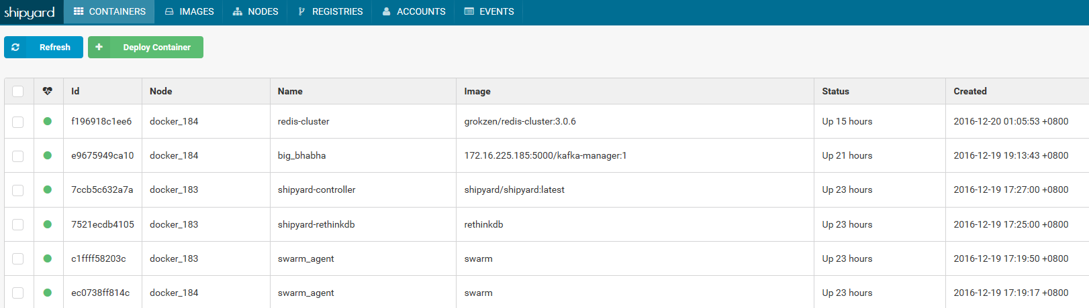
ShipYard UI

Slide 25
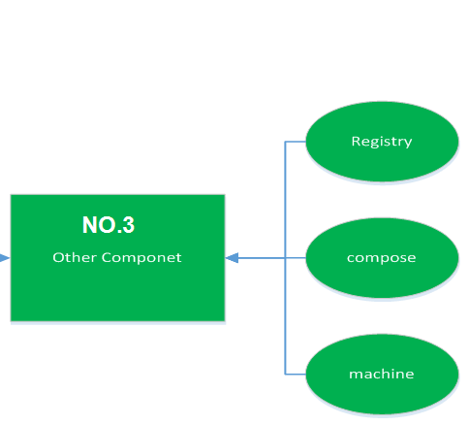
Look back No.3

Slide 26
Case

Slide 27
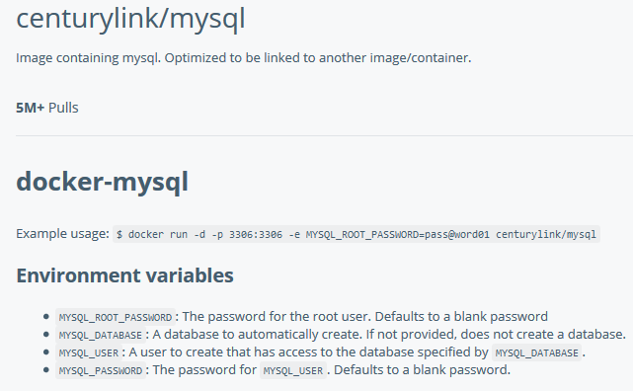
How to create a container from image?

Slide 28
Relation URL
http://www.open-open.com/lib/view/open1423703640748.html
https://docs.docker.com/

Slide 29
THANKS

Slide 30

请扫码，让我们听到您的反馈！

